Slide 1
fašiangy
Jana Svačeková
Vanessa Paušurová
Martina Dovičinová

Slide 2
Fašiangy
symbol veselosti, zábavy, hodovania
obdobie od Troch kráľov až do polnoci pred škaredou – Popolcovou stredou
potom nasleduje 40 dňový pôst až do Veľkého piatku
je to prechodné obdobie medzi zimou a jarou

Slide 3
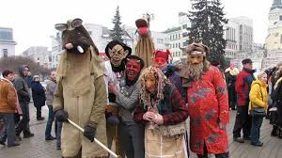
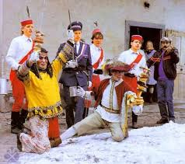
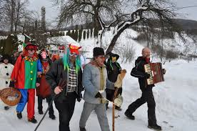
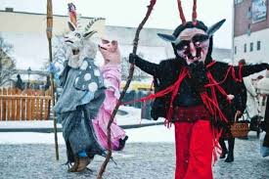
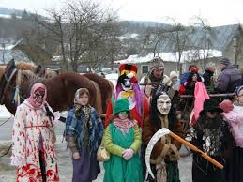

Slide 4
Fašiangové tradície a zvyky
na tučný štvrtok má každý veľa jesť a piť, aby bol po celý rok silný
na fašiangový pondelok, keď sa konal tzv. ’’mužský bál” kam smeli len ženatí a vydaté, sedliak vyhadzoval pri tanci sečku vysoko, aby sa mu na poli urodil vysoký ľan a ovos
na fašiangový utorok sa sliepkam sypalo zrno do kruhu z reťaze, aby nezablúdili a nezanášali
ženy nesmeli šiť, aby sliepky dobre niesli
Fašiangom končil tanec. Tancovať sa smelo až zase v máji pri stavaní a vaľaní májov a potom až neskoro cez jesenné obdobie
pochovávanie basy

Slide 5
Fašiangy v meste
robili ich remeselnícke cechy
konali sa zábavy, ktorých hlavnými organizátormi boli tovariši
väčšinou sa konali v dome majstra
v Kežmarku bolo typické kúpanie v studenej a potom teplej vode, nosenie na žrdi atď.
mlynári behali na chodúľoch, debnári krútili nad hlavami obručami a podobne
remeselnícke fašiangové zvyky zanikli pred 1. svetovou vojnou

Slide 6
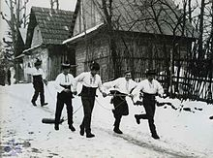
Fašiangy na dedine
oslavy fašiangov sa regionálne líšili, aj keď sa vyskytovali aj spoločné črty
mládenci najprv týždeň pred zábavou chodili po dedine a pozývali dievčatá, ale aj starších na zábavu
pri tejto obchôdzke nezabudli zozbierať vajíčka a slaninu
v Honte bolo zvykom robiť pálenku

Slide 7
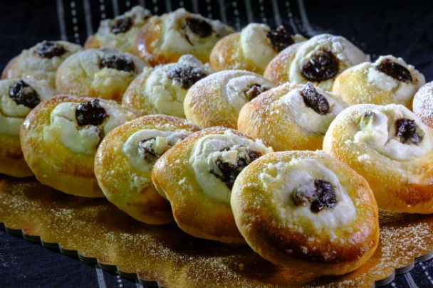
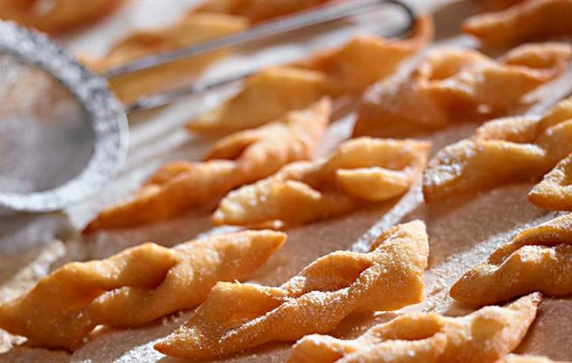
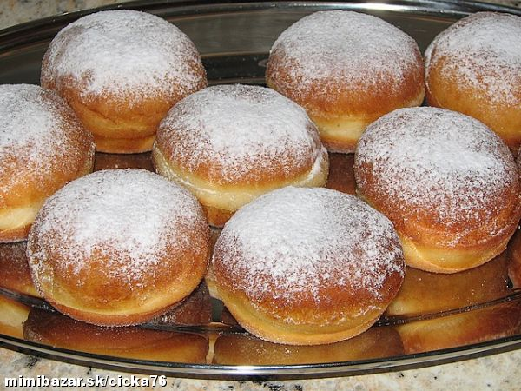
Typické fašiangové jedlá

Slide 8
Zdroje
https://www.moneo.sk/clanky/detail/fasiangy/
https://sk.wikipedia.org/wiki/Fa%C5%A1iangy
https://www.rodinka.sk/vazne-veci/tradicie/masky-sisky-zabavy-alebo-o-com-su-fasiangy/
https://slovenske-zvyky.webnode.sk/kalendar-akcii/zima/fasiangy/

Slide 9
Ďakujeme za pozornosť

